Slide 1
経済学について
(教科書第１５章 経済学用語集)
山澤成康

Slide 2
ディズニーランドの経済学概要

Slide 3
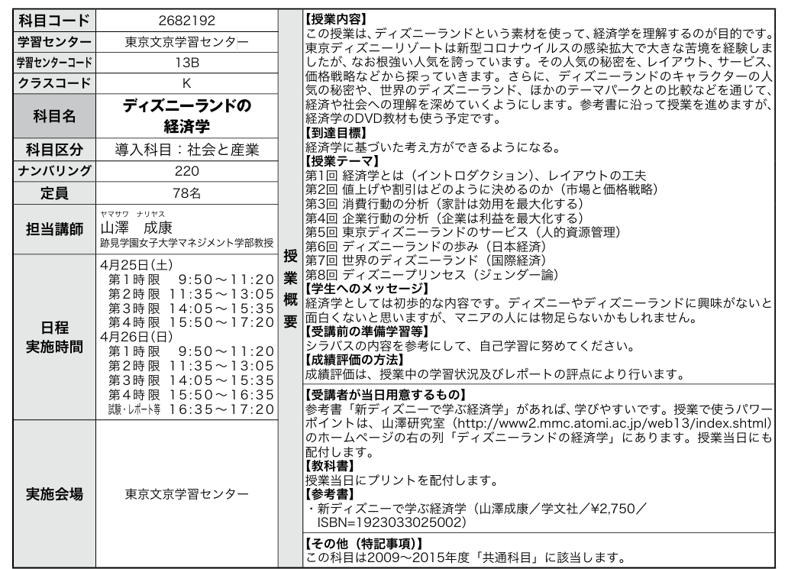

Slide 4

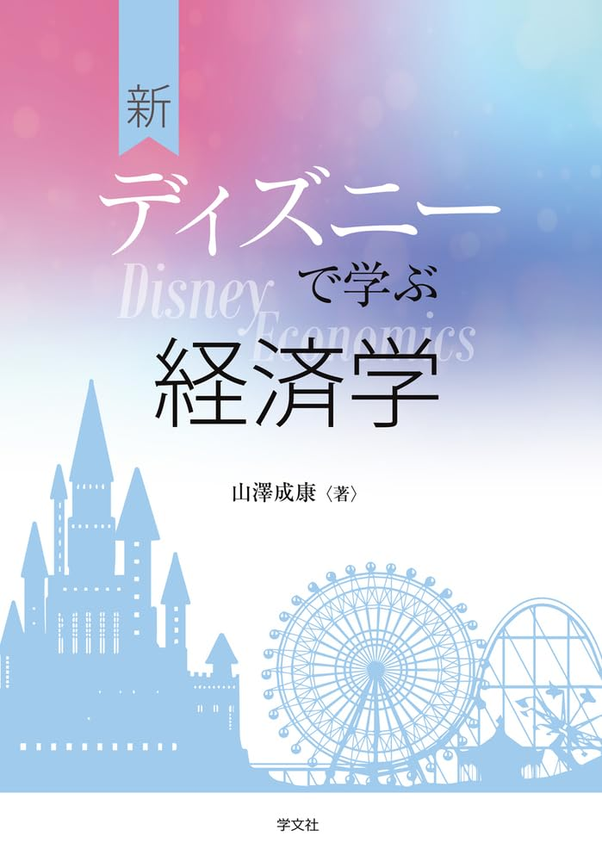
参考書について

Slide 5
レポート課題
第8回の後半（16：35～17：20）
持ち込み可
授業で学んだことを踏まえて、新たに発見したこと、疑問に思ったことなどについて、自分の考えを書いてください。

Slide 6
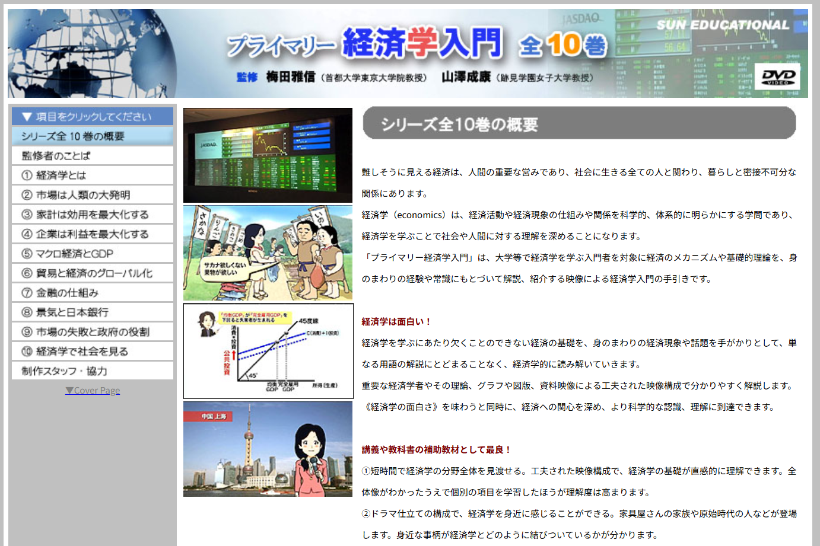
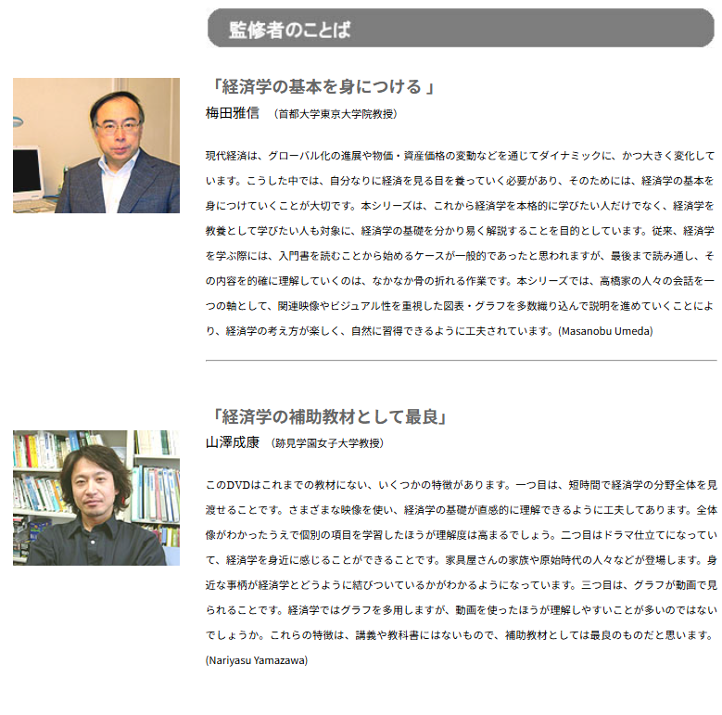

Slide 7
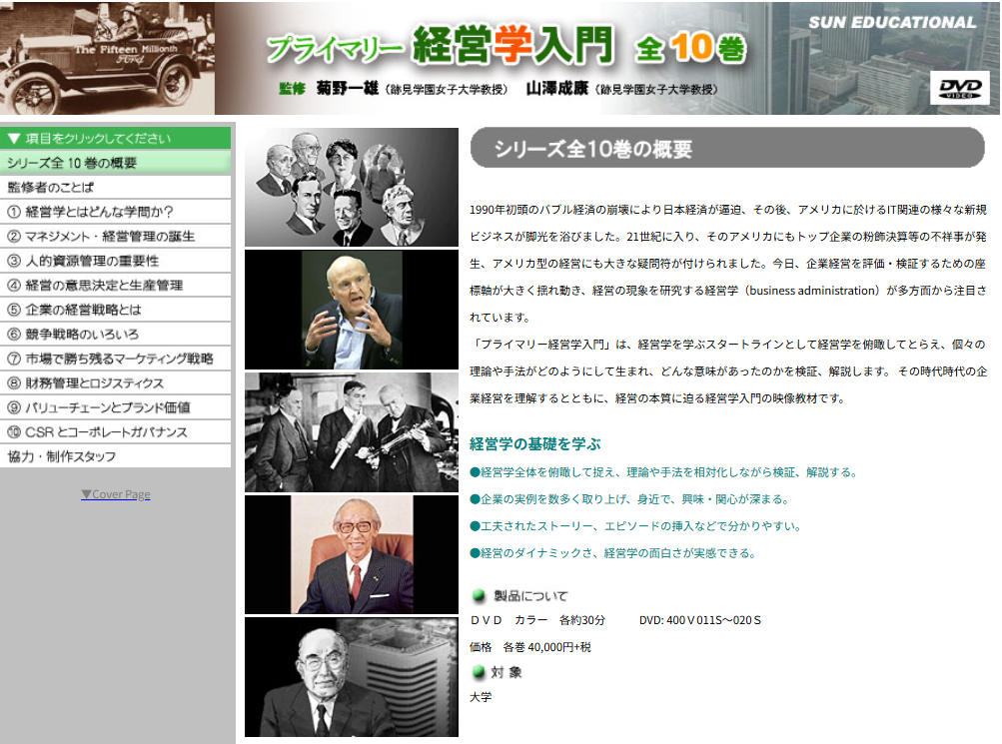
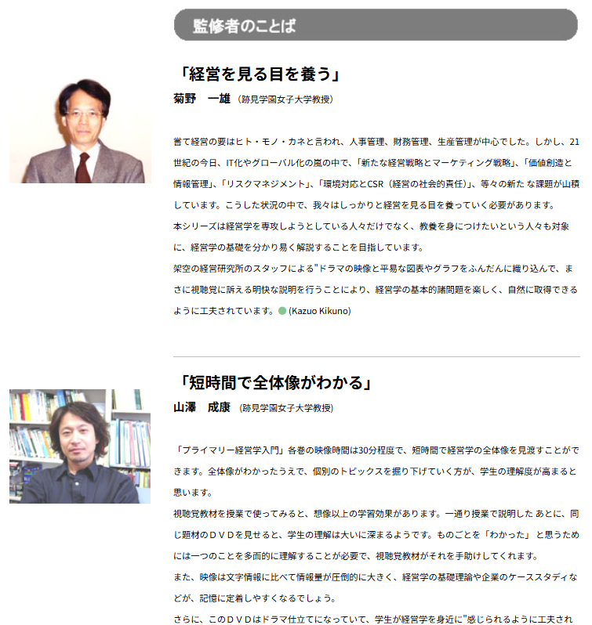

Slide 8
学問分野
人文科学
社会科学
理・工・農
医・歯・薬・家政
法律・政治
経済・経営・商学
社会学
国際関係学
情報・メディア
経済学
経営学
商学

Slide 9
経済学
政府
経営学
戦略、組織
家計
企業
商学
取引、マーケティング

Slide 10
経済学とは
経世済民
「世を經（おさ）め、民を濟（すく）う」
隋の時代の王通『文中子中説』礼楽篇
Economy
ギリシャ語の oikonomia（オイコノミア）が語源
家計の管理法という意味である。

Slide 11
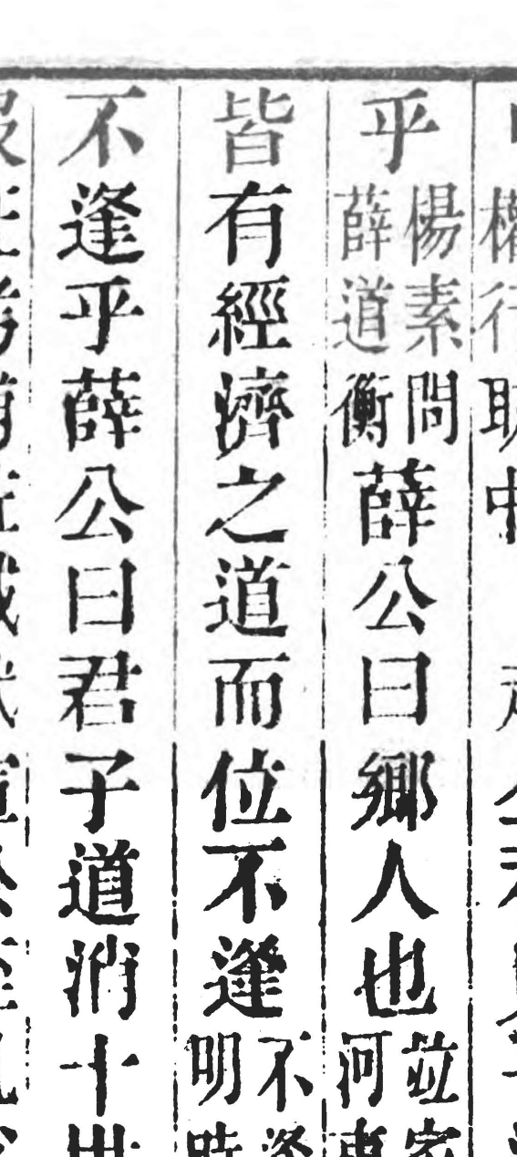
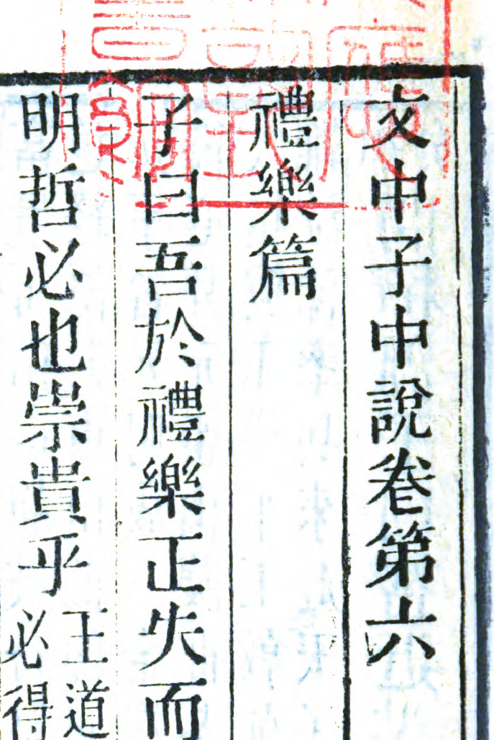
随の時代西暦600年ころ

Slide 12
経済学とは
人間が「損得勘定で行動する」と仮定して、社会を分析しようとする学問。
損と得を比較して得が大きければ行動する→合理的な人間を仮定する。

Slide 13

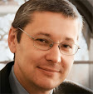
Nicholas Gregory Mankiw
1958年2月3日 -
GREG MANKIW'S BLOG

Slide 14
経済学の１０大原理（マンキュー）
１．人々はトレードオフに直面している。
２．あるものの費用は、それを得るために放棄したものの価値である。
３．合理的な人々は限界的な部分で考える
４．人々はさまざまなインセンティブ（誘因）に反応する。
５．交易（取引）はすべての人々をより豊かにする。
６．通常、市場は経済活動を組織する良策である。
７．政府は市場のもたらす成果を改善できることもある。
８．一国の生活水準は、財・サービスの生産能力に依存している
９．政府が紙幣を印刷しすぎると、物価が上昇する
１０.社会は、インフレ率と失業率の短期的トレードオフに直面している。

Slide 15
１． トレードオフ
世の中の資源に無限にあるものはありません。１日は２４時間と決まっています。経済学の勉強をすると、その間は英語の勉強はできません。大学の授業を受けに行っている間はアルバイトはできません。
社会人になって自分で給料を稼ぐようになっても、自由に好きなものが買えるわけではありません。給料には限りがあります。食べ物をたくさん買うと服が買えなくなります。もし食べ物も服も買ってしまったら、貯金をすることができなくなります。こうした「あちらをたてればこちらがたたず」という状況を、トレードオフと呼びます。
これは国の政策などについても言えることです。「大砲かバターか」「環境保護か高所得か」「効率性か公平性か」などさまざまな問題点があります。

Slide 16
２．機会費用
「あるものの費用は、それを得るために放棄したものの価値である。」
「機会費用は、選択しなかったものの利益」のこと
大学に通うための費用は？
食費、住居費、授業料など
さらに大学に通うために得られなかった収入も含む

Slide 17
機会費用
A子
もし大学に行かなかったら…
Ｂ大学に入学
授業料100万円
交通費10万円
住居費70万円
衣服費70万円
高校卒業後、服飾小売店に就職
年収300万円
250万円の費用
300万円の利益
機会費用
550万円
（１）大学に行かなかった場合 ＋300万円
（２）大学に行った場合 －250万円
経済学で考える大学に通うための費用

Slide 18
３． 限界
「合理的な人々は限界的な部分で考える。」
飛行機の例
200人乗りの旅客機の費用1000万円
1席当たりの費用＝1000万円÷200＝５万円
10席残して出発しようとしたとき、3万円なら支払ってもよいと考えている客にチケットを売るべきか？
限界費用と限界収入で考える。

Slide 19
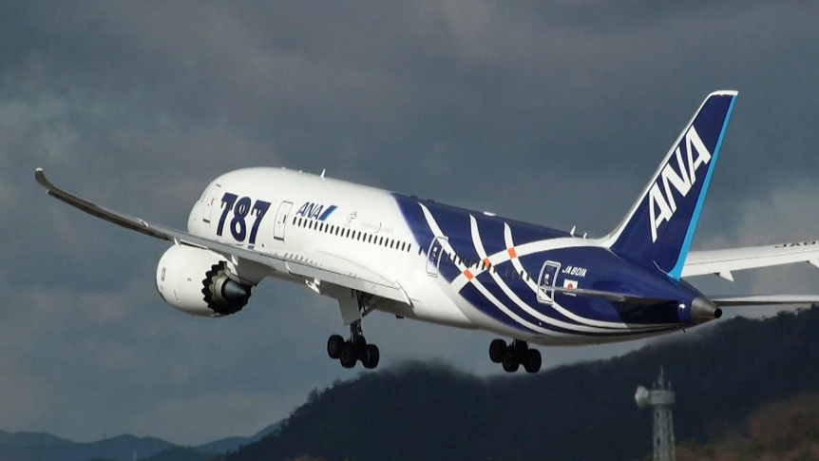
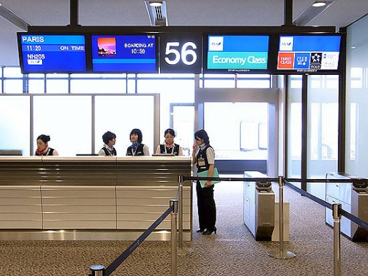
200人乗り旅客機の費用1000万円
1人当たりの費用5万円
10席が空席
3万円なら払ってもよいという客を乗せるべきか？
限界費用 ほぼ０円
限界収入 3万円
限界収入が限界費用を上回っている場合は乗せるべき

Slide 20
４． インセンティブ（誘因）
インセンティブ＝人々の行動に影響を与えるもの→価格など
ガソリンに課税
→燃費のいい車に乗る、公共交通機関を使う、電気自動車
シートベルトの義務化
→事故1件当たりの死亡者数は減少したが、事故件数を増やした
シートベルトの義務化で安全運転する人が減った。
＜安全運転の便益と費用＞
便益 事故が防げる。
費用 時間とエネルギーがかかる
シートベルトの効果
死亡事故の確率が減るので、安全運転の便益が下がる。
安全運転をする人が減る→事故件数の増加

Slide 21
安全運転の便益
安全運転をする便益とは
安全運転しなかった場合に比べてどのくらい便益があるかということ。
安全運転
危険運転
安全運転
危険運転
身体へのダメージ
身体へのダメージ
シートベルト義務化前
シートベルト義務化後

Slide 22
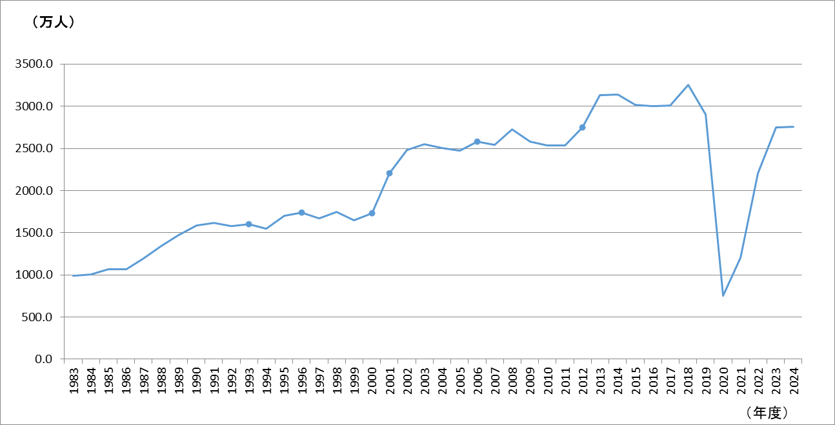
ディズニーリゾート入場者数
2019年７月 ソアリン
2006年8月タワーオブテラー
2001年9月 東京ディズニーシー
1996年4月トゥーンタウン
2012年7月トイストーリーマニア
1993年 10周年
2000年9月 プーさんのハニーハント

Slide 23
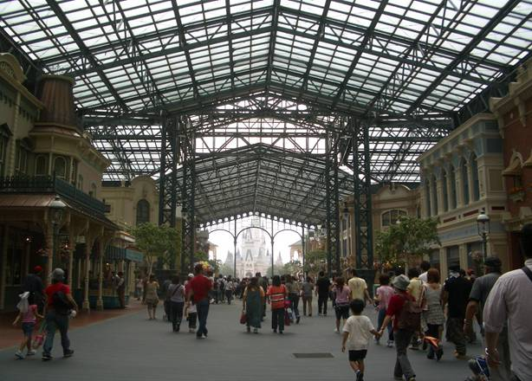
強化遠近法
（遠くに行くほど道幅が狭くなっている）

Slide 24
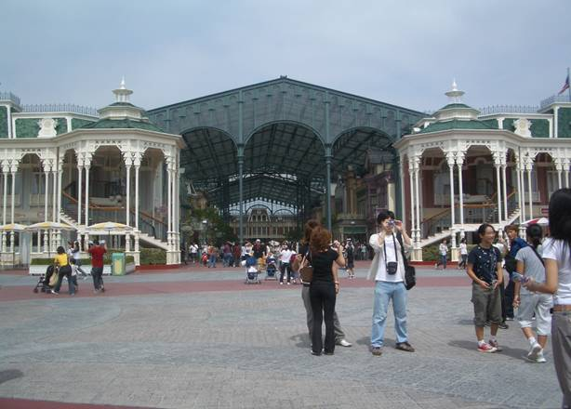
反対側から

Slide 25
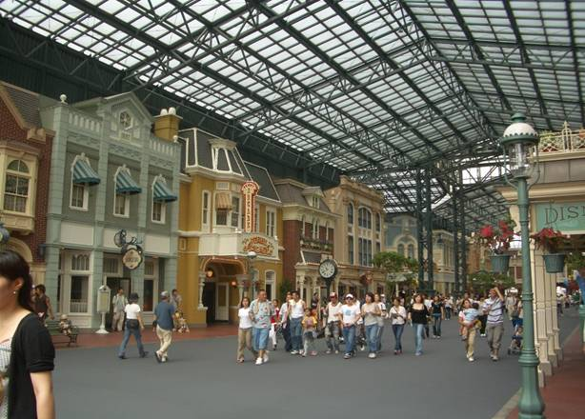
ワールドバザールの街並み

Slide 26
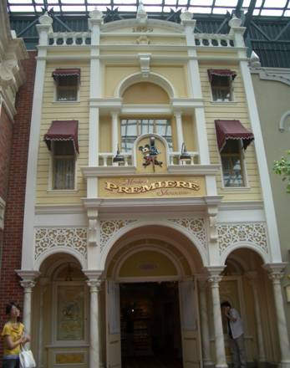
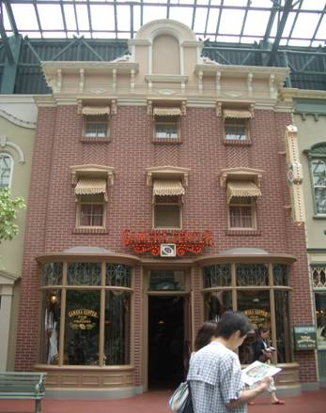
縮尺（1階7/8、2階5/8、3階4/8）
⇒自分が大きく見える

Slide 27
ディズニーランドの建物は小さい

Slide 28
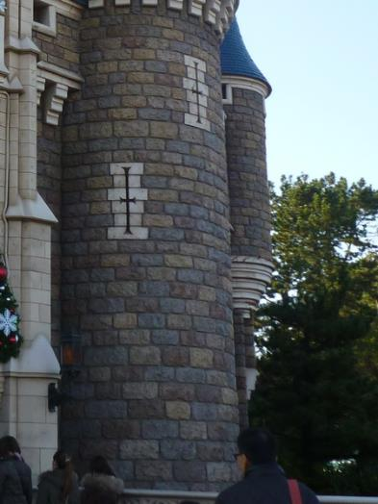
シンデレラ城の石垣

Slide 29
龍安寺
謎深き庭龍安寺石庭

Slide 30
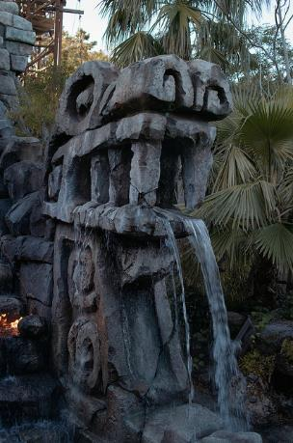
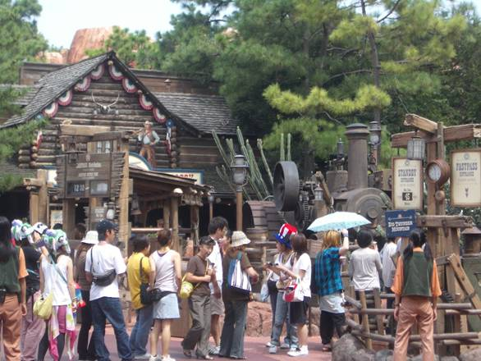
エイジング
（新しく出来た建物を古く見せる技法）
↑これも映画の技術

Slide 31
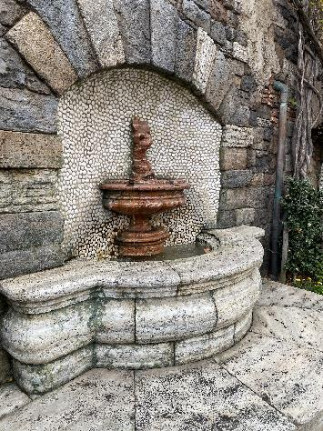
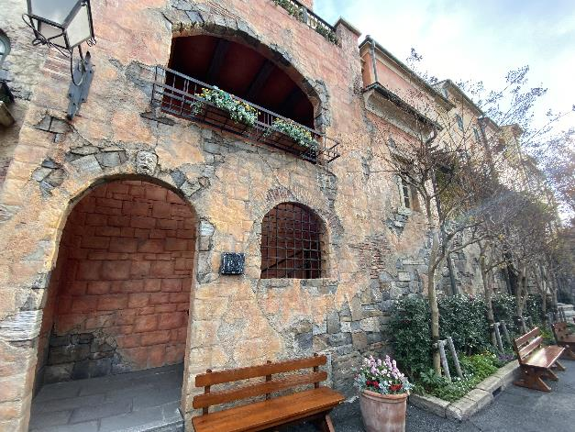
エイジング （ディズニーシー）

Slide 32
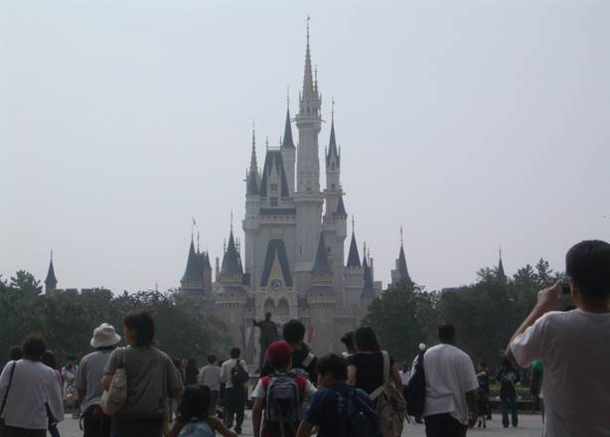
色彩の心理学

Slide 33
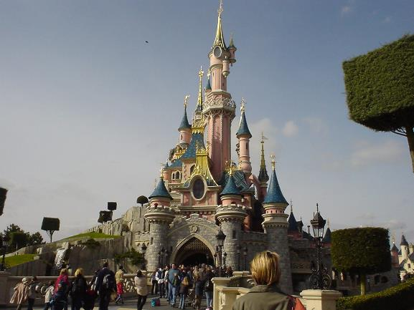
（参考）ディズニーランド・パリ

Slide 34
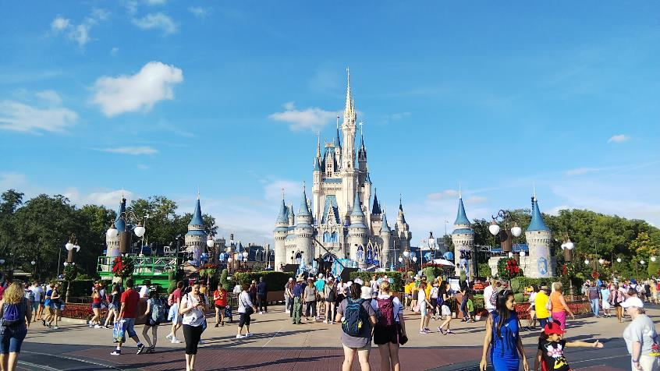
（参考）ウォルトディズニーワールド

Slide 35
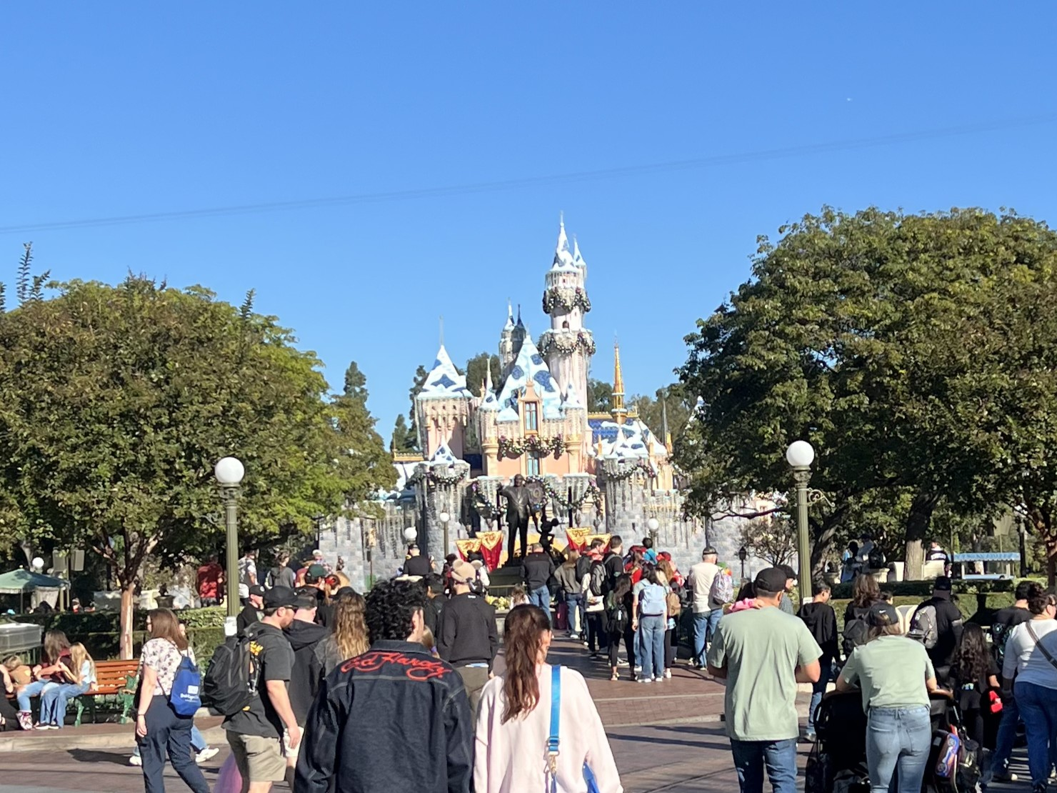
（参考）ディズニーランド・パーク
（カリフォルニア）

Slide 36
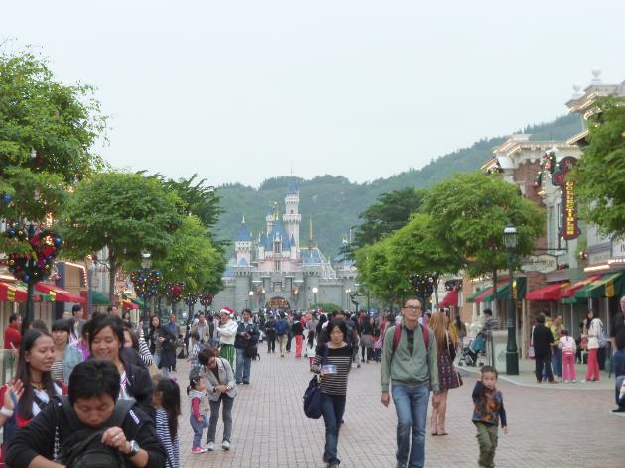
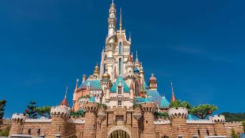
（参考）香港ディズニーランド
2020年にリニューアル

Slide 37
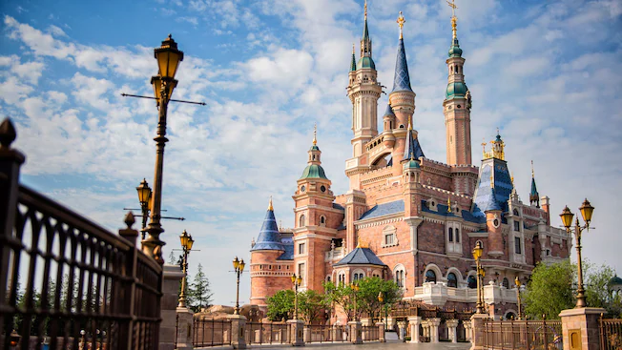
上海ディズニーランド
すべてのプリンセスが集まるお城

Slide 38
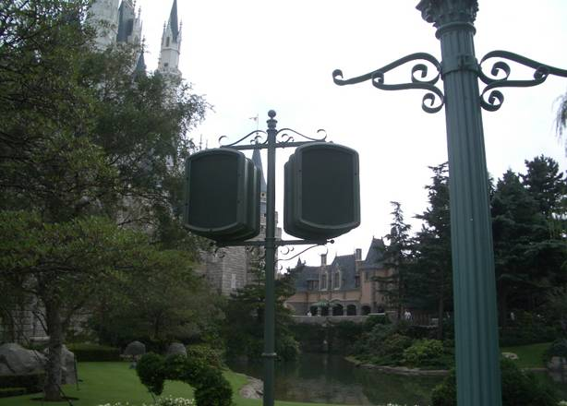
音の心理学

Slide 39
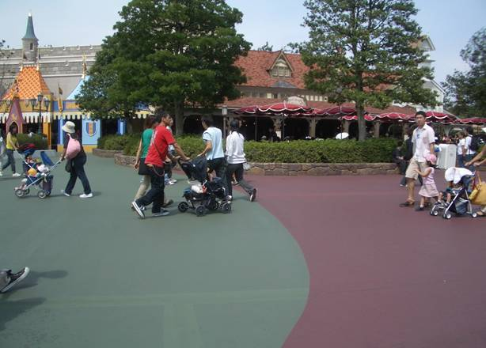
トゥモローランドとファンタジーランドの境界線

Slide 40
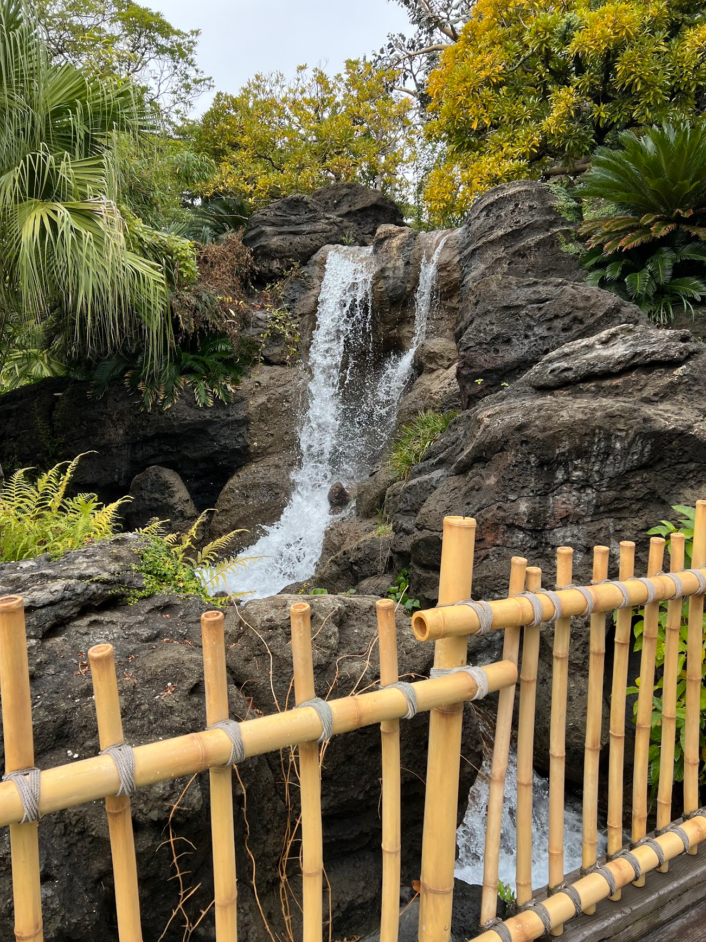
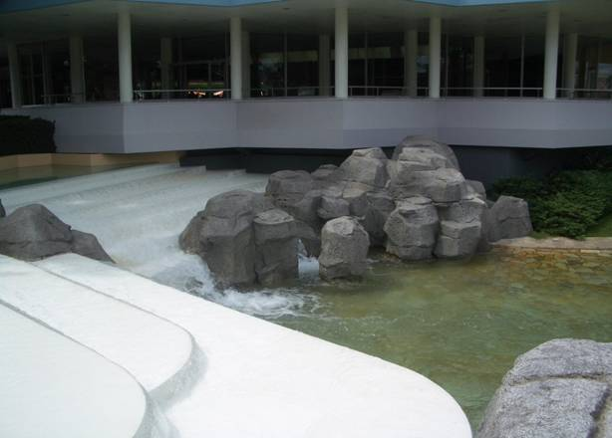
音を遮るもの

Slide 41
コンセプトの勝利
「現在」はない
→過去か未来か空想
完璧主義
待ち時間の工夫

Slide 42
ファンタジーランド
（ホーンテッド
マンション）
クリッター
カントリー
トゥーン
タウン
ウエスタンランド
（ビッグサンダー
マウンテン）
トゥモローランド （スペース
マウンテン）
アドベンチャー
ランド
（カリブの海賊）
入り口

Slide 43
ファンタジースプリングス

Slide 44
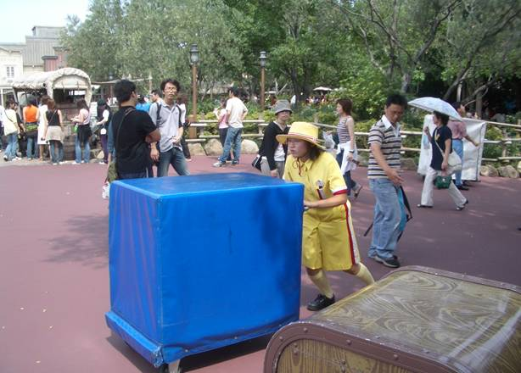
完璧主義

Slide 45
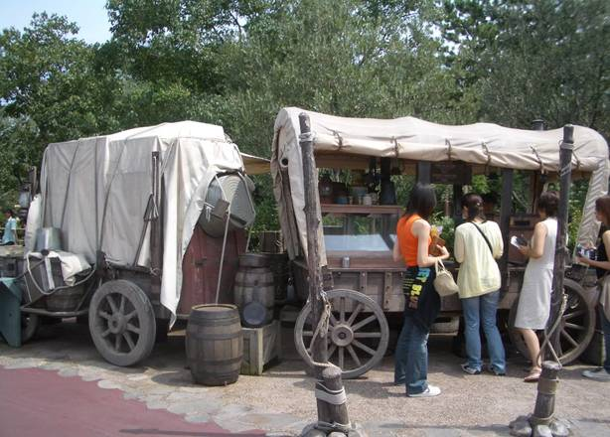
出店も工夫

Slide 46
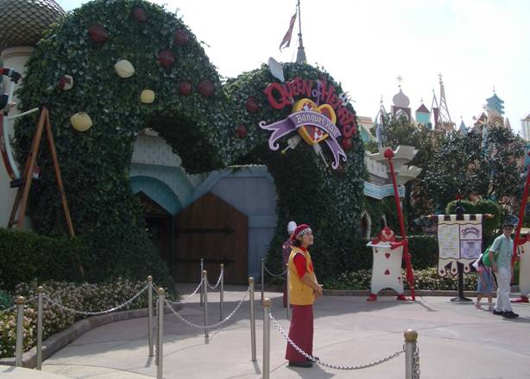
レストラン（クイーン・オブ・ハートのバンケット・ホール）

Slide 47
周囲は道路
地下道
入り口

Slide 48
外界からの遮断
バーム

Slide 49
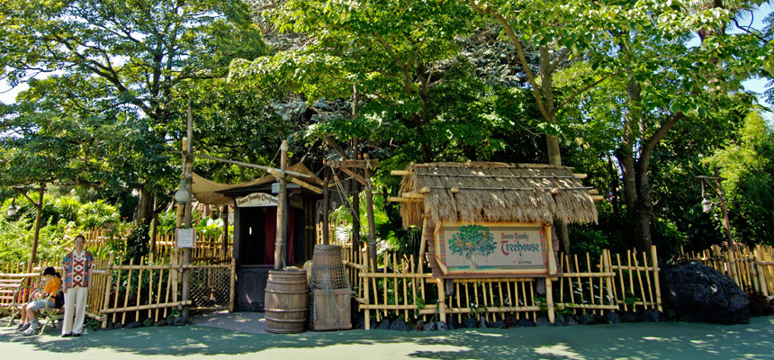
スイスファミリーツリーハウス

Slide 50
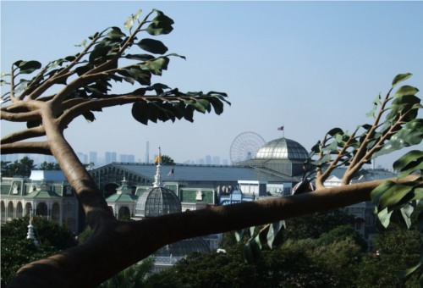
スイスファミリーツリーハウスからの眺め

Slide 51
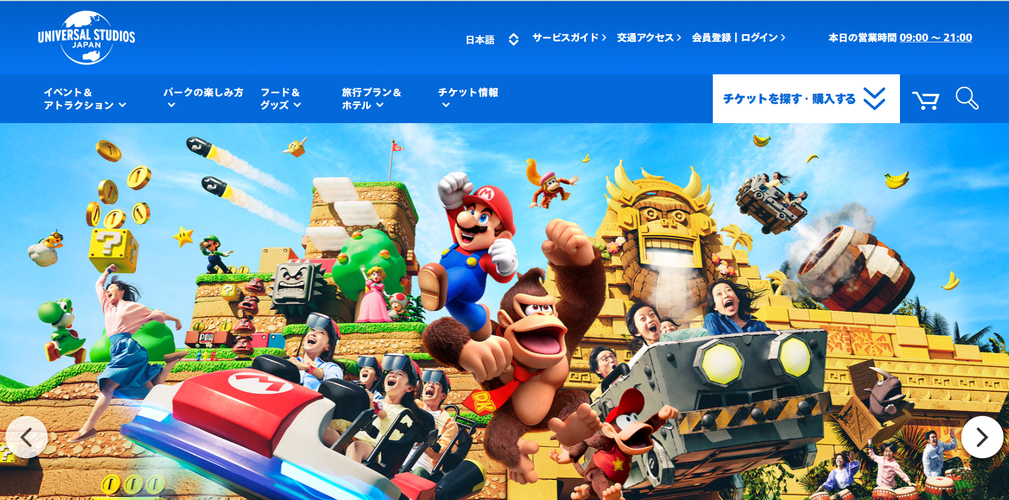
ＵＳＪ（ユニバーサルスタジオジャパン）

Slide 52
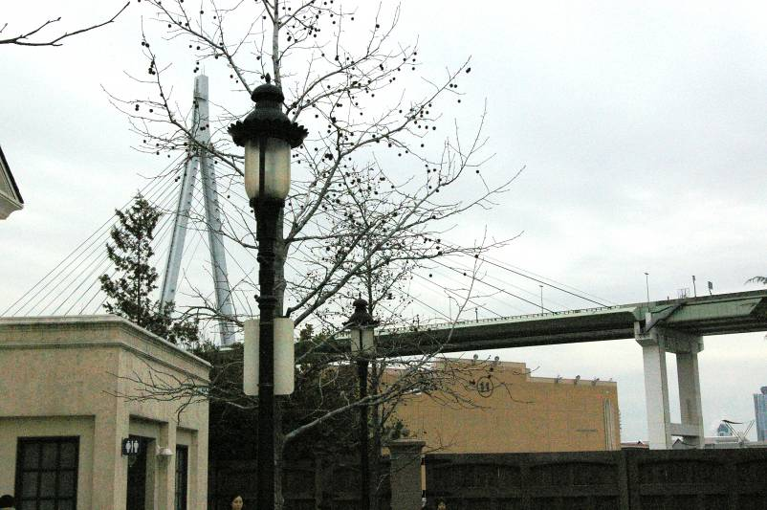
高速道路が見える（ＵＳＪ）

Slide 53
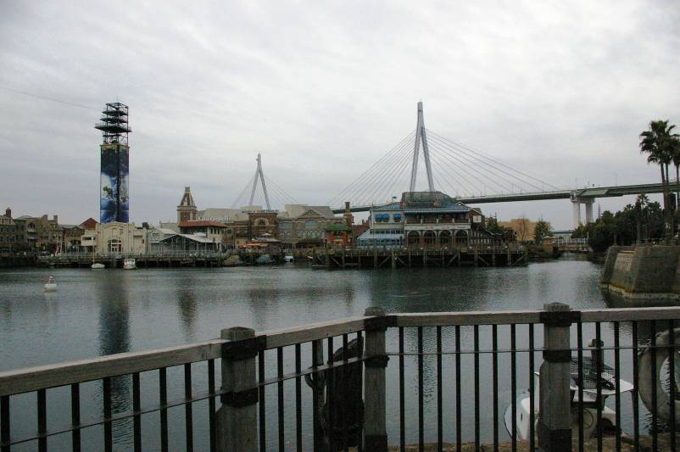

Slide 54
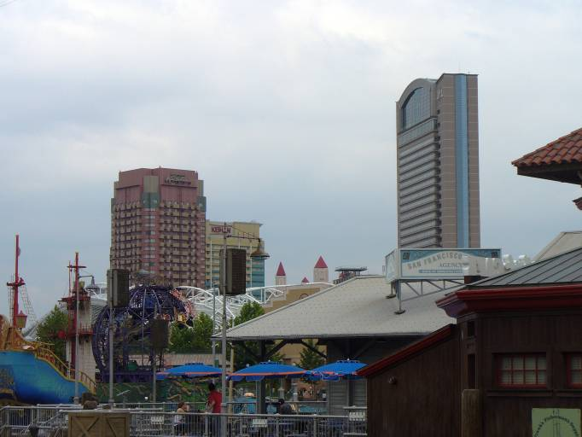
ホテルが見える（ＵＳＪ）

Slide 55
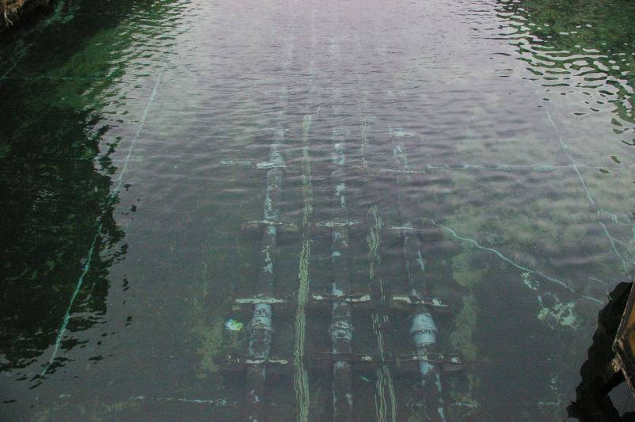
水道管が見える（ＵＳＪ）

Slide 56
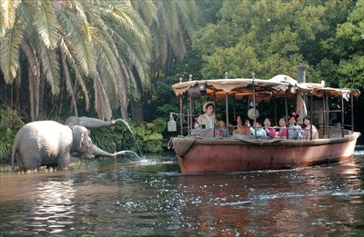
ジャングルクルーズ（ディズニーランド）

Slide 57
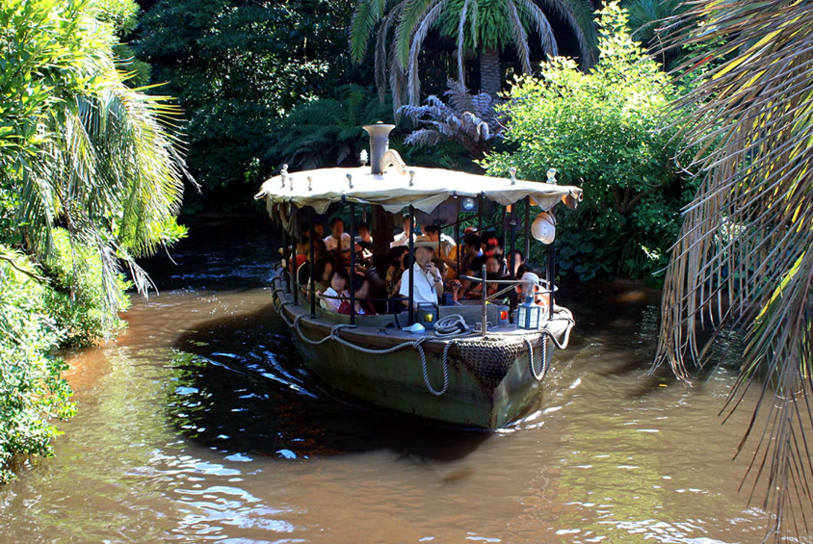

Slide 58
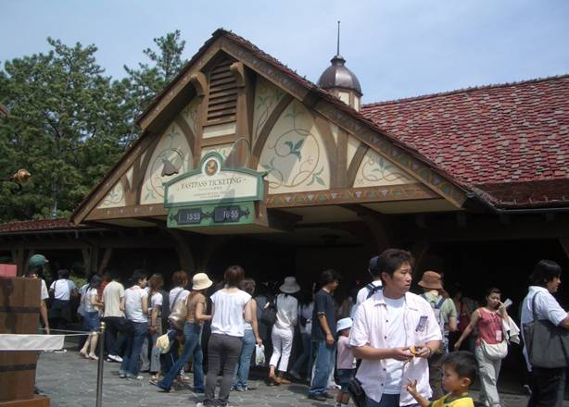
待ち時間の工夫

Slide 59
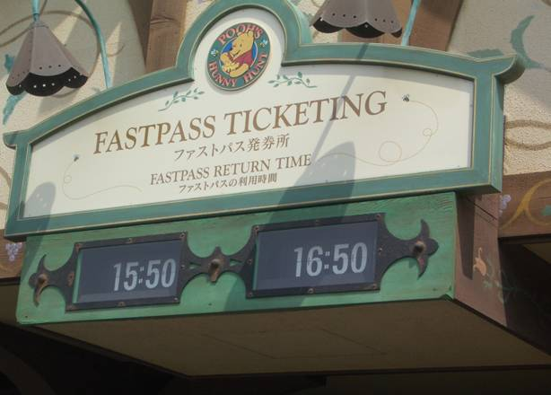
ファストパス
（ファストパスを持っていれば待たずにすむ）
2019年夏からスマホでとれるようになり、さらに便利に。
ディズニー・プレミア・アクセスで有料化
プライオリティパス（無料、40周年記念の期間限定）

Slide 60
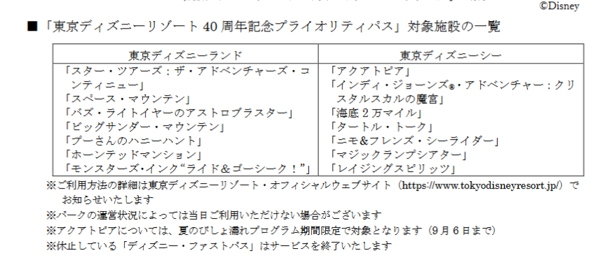
プライオリティパス

Slide 61
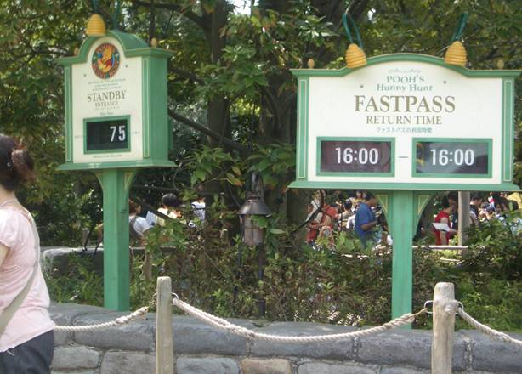
待ち時間表示

Slide 62
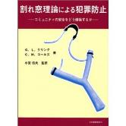
ディズニーランドにゴミが少ない理由
「割れ窓理論」米国の犯罪学者ケリング教授
ニューヨークの犯罪防止に役立つ
一つの窓を放置する→近くの窓が割られる→割られる窓が増えるとビル全体が荒廃→街全体に悪影響→犯罪が増える
ディズニーランドにはゴミ箱が非常に多い。これは、「人がゴミを持ち歩けるのは10メートルまで」という説があり、このため8メートルおきにゴミ箱が置いてあるという。しかし、この説の背景は確認できていない。

